Slide 1
重大疾病保險預測
姓名 : 黃聖鈞
系所 : 資財系財金所碩一
學號 : 309707022

Slide 2
Introduction

Slide 3
Introduction---動機
台灣人口不斷地老化，以及人民對於保費的支出越來越高，讓我們相信重大疾病保險，會是個具有潛力的市場。
對於保險公司而言，如何找到最有可能購買的客戶，提供給業務員最參考，用以提升核保機率，將使公司節省人力及時間成本，達到更效率的表現。

Slide 4
Introduction---流程
Repeat
資料處理
EDA
生成新變數
建構模型
Cross Validation
模型及結果
缺失值處裡
異常值檢測
變數轉換
XGBoost
5 folds CV
AUC score 計算

Slide 5
Data Analysis

Slide 6
Data Analysis---Data Description
資料數目
變數個數
共10萬筆客戶資料
購買重疾顯約2000位
未購買重疾顯約98000位
132個解釋變數
1個反應變數
個人資訊
通路相關
保單資訊
保險紀錄
性別
近三年是否有與
A
、
當年度保障
曾解約保單率
(
%
l
l
l
l
)
年齡
(
年
)(
級距
l
)
B
通路接觸
l
主約附約資訊
l
近一年業務員拜
聯絡地址
_
縣市
近一年透過
l
l
A
、
B
l
持有理財工具
訪次數
教育程度
l
/
學歷
通路投保新契約
l
最近一次被保人
婚姻狀況
次數
身份投保時間
(
年
l
)
年收入
透過
l
l
A
、
B
通路投
l
首次成為要保人
保新契約件數
時間
(
年
)

Slide 7
Data Analysis---遺失值處理
變數名稱 | 遺失個數 | 遺失比例 處理方式
GENDER | 683 | 0.683% | 補第三類別(None)
EDUCATION_CD | 20562 | 20.562% | 以 0 補值代表其他類型
MARRIAGE_CD | 7951 | 7.951% | 以 3 補值代表其他類型
OCCUPATION_CLASS_CD | 3960 | 3.96% | 以 7 補值代表較高風險
APC_1ST_AGE | 43282 | 43.282% | 補第三類別(None)
INSD_1ST_AGE | 171 | 0.171% | 補第三類別(None)
APC_1ST_YEARDIF | 43282 | 43.282% | 以 mean value 補值
RFM_R | 43294 | 43.294% | 補第三類別(None)
REBUY_TIMES_CNT | 43282 | 43.282% | 補第三類別(None)
LEVEL | 43305 | 43.305% | 以 0 補值
RFM_M_LEVEL | 43282 | 43.282% | 以 0 補值
ANNUAL_PREMIUM_AMT | 62445 | 62.445% | 以 mean value 補值
ANNUAL_INCOME_AMT | 39201 | 39.201% | 以 mean value 補值
A_IND ～ C_IND | 79871 | 79.871% | 補第三類別(None)
L1YR_C_CNT | 87936 | 87.936% | 以 0 補值
INSD_LAST_YEARDIF_CNT | 171 | 0.171% | 以 mean value 補值
BMI | 16645 | 16.645% | 以 mean value 補值
TERMINATION_RATE | 43282 | 43.282% | 以 mean value 補值
X_A_IND ～ X_H_IND | 38 | 0.038% | 補第三類別(None)
DIEBENEFIT_AMT ～ MONTHLY_CARE_AMT | 27540 | 27.54% | 以 0 補值
IF_ISSUE_INSD_A_IND ～ Q | 20083 | 20.083% | 補第三類別(None)
IF_ADD_INSD_F_IND ～ IF_ADD_INSD_R_IND | 51848 | 51.848%
IF_ADD_INSD_IND | 171 | 0.171%
FINANCETOOLS_A ～ G | 62641 | 62.641%

Slide 8
Data Analysis---異常值檢測
將被保主約以及被保附約做補值時，有發現到其中171中的data有相似的缺失值，亦有一些共通性，且其投保重疾險的比例高達37%。
揣測其為某種特定關聯的客戶，與其他較不同。
特徵名稱 | 特徵內容
L1YR_A_ISSUE_CNT A(近一年通路投保次數) | 多不為 0
AGE(年齡) | 偏高或中高
MARRIAGE_CD (婚姻狀態) | 多不為未婚
LAST_B_ISSUE_DT (近三年透過 B 通路投保) | 皆為 0
L1YR_B_ISSUE_CNT (近一年透過 B 通路投保) | 皆為 0
OCCUPATION_CLASS_CD (傷害險職業分別) | 較高比率的 NA
IF_2ND_GEN_IND(保戶二代) | 皆為 N

Slide 9
Data Analysis---新生成變數
在做完原始版data的訓練後，從觀察data中將一些變數做相乘相加，生成新變數。
有交互作用的做相乘、累計數量的做相加、觀察比例的做相除
皆為主觀認知

Slide 10
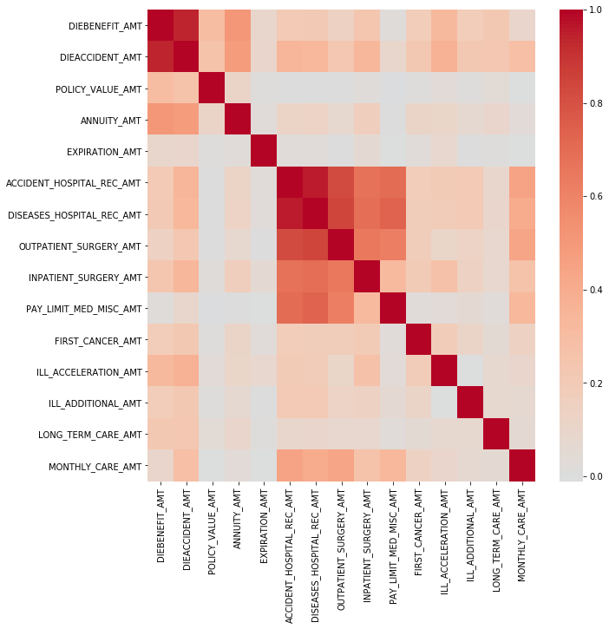
Data Analysis--- Explore Data Analysis
此為15個當年度保障金額變數其相關程度。
發現其中確實有高度相關性，可推測亦與是否投保重疾險，可能也有相關。
也須注意共線性問題

Slide 11
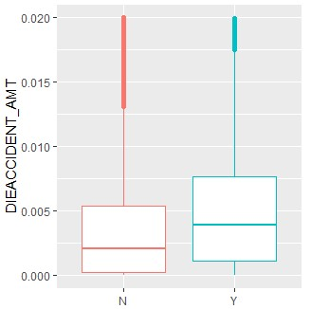
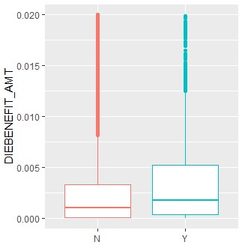
Data Analysis--- Explore Data Analysis
左為一般事故與是否投保重疾險的盒狀圖
右為意外事故與是否投保重疾險的盒狀圖

Slide 12
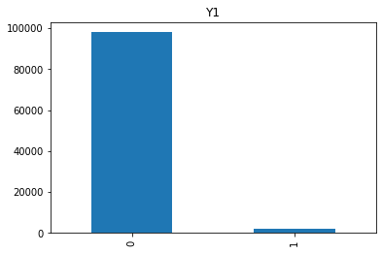
Data Analysis--- Explore Data Analysis
此為不均衡DATA
在後面做分割樣本，須確保train及test中都有Y1=1的DATA
預測結果不應使用Accuracy，應使用ROC曲線及AUC預測。

Slide 13
Data Analysis--- Explore Data Analysis
上述171筆特殊遺失資料，投保機率遠高於全資料，可考慮另外訓練。
會購買重疾險的佔比
100
%
0.01
0.02
90
%
80
%
0.37
70
%
60
%
百分比
Y
50
%
0.99
0.98
40
%
N
30
%
0.63
20
%
10
%
0
%
當年度保障
_
同時遺失
171
筆同時遺失
全資料

Slide 14
Method

Slide 15
Method
傳統方法 : Logistic Regression
進階方法 : XGBoost
  Gradient tree boosting 是一種 additive function，使用多個弱分類器來 建構一個強分類器，建構的方式為使用前 k-1 次迭代結果的負梯度(negative gradient)當作新的反應變數進行下一次迭代(使用 tree 的方式)，產生新的弱 分類器(tree)並加到前一次的估計函數上當新的估計函數，把眾多迭代結果 相加即為最終估計函數。

Slide 16
Method---最佳化參數
參數名稱 | 參數值 | 說明
learning_rate | 0.005 | 減少每次迭代移動的步長，可以避免overfitting。
min_child_weight | 2 | 決定最小葉節點樣本權重和。
max_depth | 6 | 樹的最大深度。
subsample | 0.8 | 控制對於每棵樹隨機抽樣的比例。
colsample_bytree | 0.8 | 控制每棵隨機抽樣的行數的比例。
objective | Binary:logistic | 定義loss function
scoring | Roc_auc | 對於模型的評估指標，使用 AUC score。
n_estimators | 1794 | 總共生成樹的數量

Slide 17
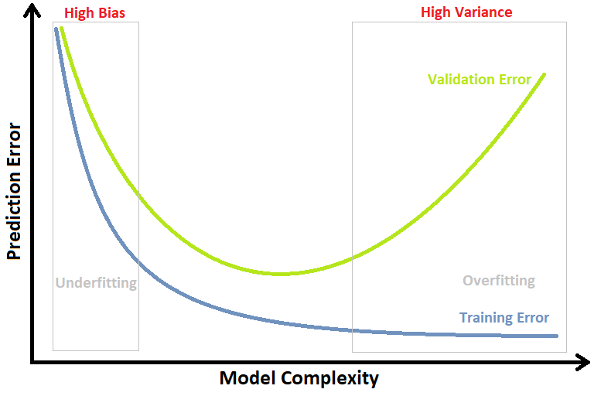
Method---XGBoost流程
建構訓練模型
利用GridSearchCV的方式，最佳化learning_rate、max_depth、min_child_weight、subsample、colsample_bytree、n_estimators等參數。
用Cross Validation計算出最佳樹數量，主要想法是找尋test data的AUC最高點。

Slide 18
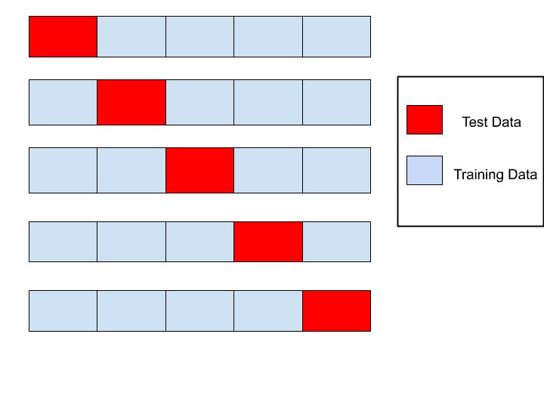
Method---XGBoost流程
訓練模型1，利用Cross Validation，將train data切五等分，訓練其中四份、測試剩下的一份，重複做五次，算出AUC平均即代表了此模型的AUC score。
訓練模型2，利用7:3隨機分割train跟test資料，對其7萬筆做訓練，測試剩下的3萬筆。

Slide 19
Method
總共做出5種不同的結果
  Logistic Regression
  XGBoost(未生成新變數)
  XGBoost(生成新變數)
  XGBoost(Cross Validation方法)
  XGBoost(importance前15)

Slide 20
Results

Slide 21
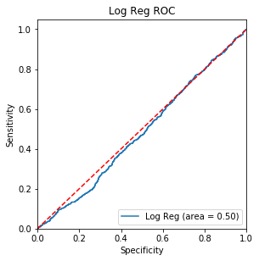
Results--- Logistic Regression
Train data : AUC score (training) 0.47756443148688044
Test data : AUC score (testing) 0.48263520408163274
由AUC可看出，此模型在訓練時就出現問題，且兩者AUC皆小於0.5，比我用猜的還爛，是個不可使用的模型。

Slide 22
Results---XGBoost
Cross Validation方法
Model XGboost 1 AUC score (training) 0.9482905316144314
Model XGboost 1 AUC score (testing) 0.8174632965431071
Model XGboost 2 AUC score (training) 0.9459325704133695
Model XGboost 2 AUC score (testing) 0.831161495210329
Model XGboost 3 AUC score (training) 0.9473764756221366
Model XGboost 3 AUC score (testing) 0.8281955435235319
Model XGboost 4 AUC score (training) 0.9467398593684923
Model XGboost 4 AUC score (testing) 0.8348695855893378
Model XGboost 5 AUC score (training) 0.9462596151343191
Model XGboost 5 AUC score (testing) 0.8232715535193669
============================================================
Model XGboost AUC score (training) 0.9469198104305498
Model XGboost AUC score (testing) 0.8269922948771345

Slide 23
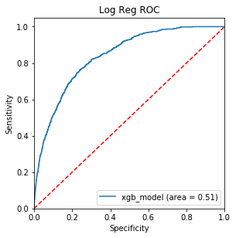
Results---XGBoost
對train-test做7:3隨機分割
Model 2 XGboost AUC score (training) 0.9222672271970013
Model 2 XGboost AUC score (testing) 0.8371996315192745

Slide 24
Results---比較
比較XGBoost(未生成新變數)與Logistic Regression
  XGBoost : AUC score 0.8218922968771545
  Logistic : AUC score 0.48263520408163274
比較XGBoost(未生成新變數)與XGBoost(生成新變數)
  未生成 : AUC score 0.8218922968771545
  有生成 : AUC score 0.8371996315192745
比較XGBoost(7:3分割)與XGBoost(Cross Validation方法)
  7:3方法 : AUC score 0.8371996315192745
  CV方法 : AUC score 0.8269922948771345

Slide 25
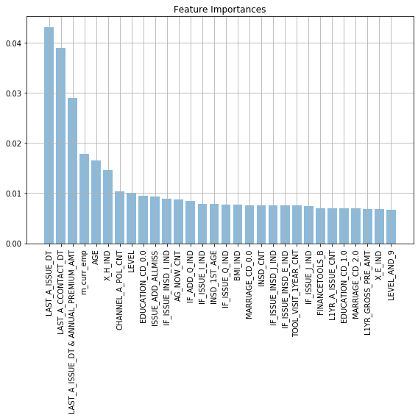
Results---Importance
LAST_A_ISSUE_DT 近三年是否有透過 A 通路投保新契約
LAST_A_CCONTACT_DT 近三年是否有與 A 通路接觸
LAST_A_ISSUE_DT & ANNUAL_PREMIUM_AMT 近三年是否有透過 A 通路投保新契約與年繳化保費交互關係
m_curr_emp 仍在職的業務人員佔其服務業務員總數比例
AGE 年齡
X_H_IND 是否申辦 H 服務
CHANNEL_A_POL_CNT 透過 A 通路投保新契約件數
LEVEL 往來關係程度
EDUCATION_CD 教育程度
ISSUE_ADD_ALLMISS 171筆特別資料之標記

Slide 26
Results---比較
比較XGBoost(7:3分割)與XGBoost(importance前15個變數)
  7:3方法 : AUC score 0.8371996315192745
  importance : AUC score 0.8390817176870748

Slide 27
Conclusion

Slide 28
Conclusion
與A通路的接觸及透過A通路投保
  A通路是個影響MODEL很深遠的變數，客戶是否與A通路有關聯，便會是保險公司很大的一個依據。
仍在職的業務人員佔其服務業務員總數比例
  投保重疾險是比較慎重的事情，投保人可能會選擇與自己合作較久的業務人員做投保，故若仍在職的比例過高，核保機率也會有所提升。保險公司應設法留住公司資深業務人員。
171筆特殊資料
  購買重疾險的機率明顯較高，若 能夠深入了解這171筆資料的來 源，便能夠對不同客戶有更精準的描繪，進而揣摩潛在客戶、進行重點行銷。

